Slide 1

SMAK IMMANUEL
KELAS X
PONTIANAK, 4 MEI 2016

Slide 2
Kompetensi Dasar :
3.11 Menerapkan konsep massa molekul relatif, persamaan reaksi, hukum-hukum dasar kimia, dan konsep mol untuk menyelesaikan perhitungan kimia.
4.11 Mengolah dan menganalisis data terkait massa molekul relatif, persamaan reaksi, hukum-hukum dasar kimia, dan konsep mol untuk menyelesaikan perhitungan kimia.

Slide 3
INDIKATOR:
Siswa dapat menyetarakan persamaan reaksi kimia
Siswa dapat menghitung massa molekul relatif suatu molekul
Siswa dapat menghitung mol zat-zat yang terlibat dalam reaksi dari konversi massa, jumlah partikel, volume dan molaritas dan sebaliknya
Siswa dapat menentukan pembatas reaksi
Siswa dapat menentukan kadar unsur dalam suatu senyawa, kadar zat dalam suatu cuplikan
Siswa dapat menentukan rumus molekul dan rumus empiris
Siswa dapat menentukan kadar hidrat dalam suatu senyawa hidrat

Slide 4

MASSA MOLEKUL RELATIF (Mr)
MASSA RUMUS RELATIF (Mr)
Massa molekul relatif :
Jumlah massa atom relatif (Ar) dari atom-atom dalam rumus molekul
Massa rumus relatif :
Jumlah massa atom relatif (Ar) dari atom-atom dalam rumus empirisnya
AI = angka indeks unsur dalam rumus kimia
Ar = massa atom relatif unsur

Slide 5
HITUNGLAH Mr DARI :
H₂O
AgNO₃
Ba(OH)₂
Ca₃(PO₄)₂
NaCl
CH₃COONa
18
170
171
318
58,5
82

Slide 6
STOIKIOMETRI adalah:
Perhitungan kimia yang menggambarkan semua aspek kuantitatif dan komposisi kimia dan reaksi kimia zat.

Slide 7
KONSEP MOL
Menggambarkan hubungan antara jumlah partikel yang dinyatakan dalam satuan mol, dengan massa atau volum zat
Ingat :
Ukuran dan massa atom terlalu kecil untuk diukur, jadi diperlukan sejumlah tertentu partikel yang praktis untuk digunakan
Jumlah partikel dinyatakan dalam satuan mol

Slide 8

MOL (n)
Menyatakan jumlah partikel (atom, molekul, atau ion) dalam suatu zat
1 mol zat = jumlah partikel yang sama dengan jumlah partikel dalam 12,0 gram C-12 = 6,02 . 10²³ partikel
Bilangan Avogadro (NA) atau bilangan Lochsmidt (L) = 6,02 . 10²³

Slide 9
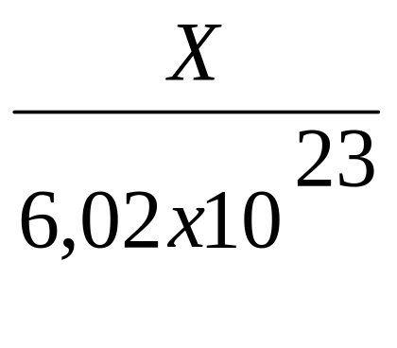
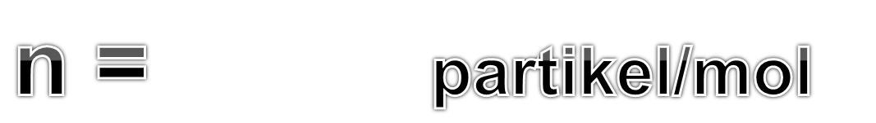
Hubungan
Mol (n) & jumlah partikel (X)
Contoh soal :
Hitunglah jumlah partikel dalam 5 mol tembaga
Hitunglah jumlah partikel dalam 2 mol oksigen
Hitunglah jumlah partikel dalam 2 mol CuSO₄
Hitunglah jumlah mol dalam 3,01 x 10²³ atom Fe
Hitunglah jumlah mol dalam 1,505 x 10²³ molekul NaCl
1. 3,01 x 10²⁴ atom Cu
2. 1,204 x 10²⁴ molekul O₂
3. 1,204 x 10²⁴ molekul CuSO₄
4. 0,5 mol Fe
5. 0,25 mol NaCl

Slide 10

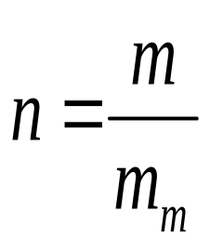
Hubungan
Mol (n) & massa (m)
Massa molar (m_{m}):
  Menyatakan massa yang dimiliki oleh 1 mol zat
  Satuan g/mol
Atom N = 14,0 sma
6,02 x 10²³ atom N = 1 mol N
1 mol N=14,0 gram
m_{m}= 14,0 g/mol
n = mol (mol)
m= w = massa (gram)
M_{m} = massa molar (g/mol)

Slide 11
Contoh Soal :
Hitunglah :
Massa 1 mol CuSO₄
Massa 2 mol Pb(NO₃)₂
Jumlah mol dalam 68 gram gipsum (CaSO₄)
Jumlah mol dalam 112 gram besi
Jumlah mol dalam 70 gram gas nitrogen
159,5 gram
331 gram
0,5 mol
2 mol
2,5 mol N₂

Slide 12
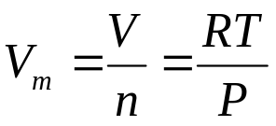
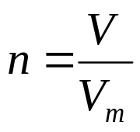
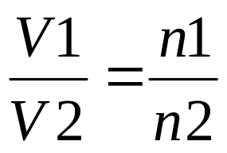
Hubungan mol (n) & volum (V)
Volum molar (V_{m}):
Volum yang ditempati 1 mol gas pada suhu dan tekanan tertentu
Persamaan gas ideal
pV = nRT
Vm = volum molar
P = tekanan (atm)
V = volum (L)
n=mol gas (mol)
R = 0,08206 L atm/mol.K
T = suhu (kelvin)
STP | RTP ( ATP)
T= 0ºC (273K) | T=25ºC (298K)
P = 1 atm = 76 cmHg | P=1atm = 76 cmHg
V_{m}= 22,4 L/mol | V_{m}= 24 L/mol
Pada suhu & tekanan tertentu (T,P) =
PV = nRT
Pada kondisi gas lain yang diketahui

Slide 13
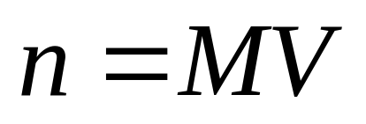
Hubungan mol dan molaritas
N = mol, M= molaritas, V=volume
Contoh : hitunglah konsentrasi dari 0,5 mol HCl dalam 500 mL larutan.

Slide 14
Contoh soal:
Berapa mol 33,6 L gas oksigen yang diukur pada keadaan standar (STP)?
Berapa L volume 2,5 mol gas CO₂ pada keadaan RTP ?
Berapa mL volume 3,01 x 10²² molekul gas oksigen jika diukur pada 0ºC dan tekanan 1 atm ?
Berapa L volume 30 g gas NO (Mr=30) jika diukur pada suhu 25ºC dan tekanan 114 cmHg?
Berapa jumlah mol 2,5 L gas ammonia jika pada keadaan yg sama 1 mol gas X memiliki volume 10L ?

Slide 15
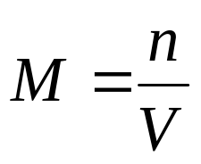
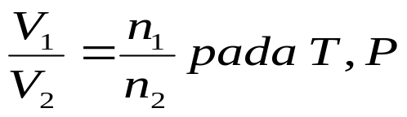
pV = nRT
X = n.L
V = n.V_{m}
L=6,02 x 10²³
Mol (n)
V_{m} =22,4 STP
V_{m} = 24 ATP(RTP)
m = n. m_{m}
m_{m} = Ar jika berupa atom
m_{m} = Mr jika berupa molekul

Slide 16
LATIHAN 1
Berapa jumlah mol amonia yang terdapat dalam 3,01 x 10²⁶ molekul NH₃?
Gas karbon dioksida ditambahkan ke dalam minuman bersoda untuk memberikan rasa soda yang khas. Jika suatu pabrik minuman softdrink memerlukan 3 mol gas CO₂ dalam satu kali produksinya, tentukan massa gas CO₂ yang diperlukan untuk satu kali produksi. Diketahui Ar C=12, O=16
Massa 0,1 mol senyawa L(OH)₂ = 7,4 g. Jika diketahui Ar H=1, O=16, tentukan massa atom relatif L.

Slide 17
Berapa gram massa 2,4 x 10²⁴ molekul CaCO₃ ? Diketahui Ar Ca=40, O=16, C=12
Massa 3,01 x 10²² molekul X₂ adalah 2,8 gram. Tentukan massa atom relatif X
Diketahui massa urea (CO(NH₂)₂) adalah 24 g. Jika Ar C=12, O=16, H=1, Jumlah mol urea tersebut adalah ...

Slide 18
LATIHAN 2
Berapa jumlah mol 44,8 L gas oksigen yang diukur pada keadaan standar?
Berapa L volume 0,5 mol gas hidrogen jika diukur pada keadaan STP?
Berapa g massa 6,72 L gas CO₂ (Mr=44) pada keadaan STP?
Berapa mL volume 3,01 x 10²¹ molekul gas nitrogen jika diukur pada 0ºC dan tekanan 1 atm?
Massa 112 mL gas XO₂ adalah 0,32 g pada STP. Tentukan massa atom relatif X jika diketahui Ar O=16.

Slide 19
Berapa jumlah mol 5 L gas amonia jika pada keadaan yang sama 1 mol suatu gas memiliki volume 20 L ?
Tentukan volume 1,4 gram gas nitrogen pada keadaan RTP

Slide 20
REFERENSI
Johari , Kimia X, PT. ESIS
Purba, Kimia 1, PT. Erlangga

